Slide 1
Programação Orientada a Objetos
Prof. Wilson Lourenço

Slide 2
Exercício: Elabore o diagrama de casos de uso para o cenário abaixo:
Uma empresa de CALLCENTER, responsável por cobranças por meio de telefone necessita informatizar os seus processos. O levantamento de requisitos prévio, encontrou a seguinte situação:
O cobrador, no início do dia de trabalho faz o login no sistema, que valida o login e abre uma planilha de trabalho para o cobrador, contendo a meta de cobranças que devem ser realizadas e uma relação dos clientes que devem ser contatados.

Slide 3
Exercício diagrama de casos de uso
A rotina de trabalho do cobrador consiste em selecionar o contato, pesquisar o telefone de contato do cliente quando necessário, e procurar fechar um acordo para o pagamento da dívida. Caso o acordo seja aceito, pode ser agendada uma data para que o pagamento seja efetuado. Independente de ser feito o acordo ou de ter havido o contato com o devedor, o contato deve ser registrado através da inserção da data do último contato realizado.
Nos casos onde os contatos não se realizaram ou o devedor nega-se a pagar, o cobrador pode solicitar o encaminhamento do caso ao departamento jurídico da empresa que tomará as medidas necessárias. O encaminhamento, porém, necessita da aprovação do gerente do CALLCENTER para que seja levado a efeito.

Slide 4
Exercício diagrama de casos de uso
Cabe ao gerente analisar o encaminhamento e deferir ou indeferir o processo. Caso o processo de encaminhamento seja deferido, isto é, aceito, o sistema deve baixar o cliente da base de contatos.
Pede-se, a partir do quadro exposto:
- identificar os atores;
- identificar os processos;
- montar o diagrama de casos de uso;
- Selecionar um dos processos existentes e fazer a especificação de requisitos do mesmo mostrando o cenário primário (Fluxo principal) e, no mínimo, um cenário alternativo (Fluxo alternativo).

Slide 5
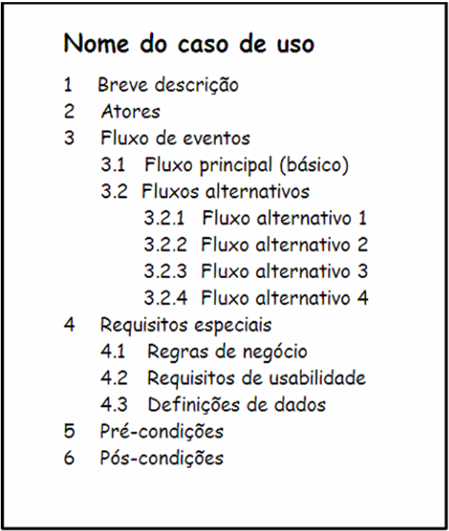
Template - Consulte exemplo no Blackboard

Slide 6
Dicas para Estudo
Seja “CURIOSO”:
Procure revisar o que foi estudado.
Pesquise as referências bibliográficas.
Seja “ANTENADO”:
Leia a próxima aula.
Seja “COLABORATIVO”:
Traga assuntos relevantes para a sala de aula.
Participe da aula.
Proponha discussões relevantes sobre o conteúdo.
Prof. Wilson Lourenço

Slide 7


